Slide 1
Linux
加入尚学堂，一起进步！

Slide 3
https://visualgo.net/zh
麻省理工：算法导论：网易公开课
清华大学：数据结构：学堂在线
<<db2 教材 官方>> join
《深入理解计算机系统》

Slide 4
Linux
1945~1946 第一台电子计算机ENIAC
冯·诺依曼起草ENIAC(电子离散变量自动计算机)设计报告初稿，确定计算机的结构，采用存储程序以及二进制编码等，至今仍为电子计算机设计者所遵循。（广岛原子弹）
UNIX
1965~1969：贝尔实验室、通用电气、麻省理工学院开发MULTICS操作系统，多用户、多任务、多层次（美国登月，5次！）（1964我国第一颗原子弹！珠算！）
1970~1973：改写MULTICS，汇编语言为主的时代，为了移植操作系统，诞生了C语言，广泛流行（开源）
1979：版权，走上商业化（IBM-AIX,HP-UX,SUN….)

Slide 5
Linux
DOS
1970年微软收购了86-DOS
4个月写成
单用户、单任务
为IBM个人电脑安装一台$200
LINUX 类UNIX
1991~1993：Linux 1.0，GNU/LINUX ,posix
林纳斯·托瓦兹
几个月完成
1995：RedHat发行版 Xen 05 kvm 07 Openstack Iaas

Slide 6
Linux
一言不合，撸代码！

Slide 7
GNU/Linux 自动化 控制欲
安装系统
简单命令
文件系统
文本操作
VI
正则表达式
文本编辑
用户管理
权限管理
安装软件
脚本编程

Slide 8
安装操作系统

Slide 9
安装操作系统
安装vmware
新建虚拟机
安装Linux
初步配置
克隆
完善配置

Slide 10
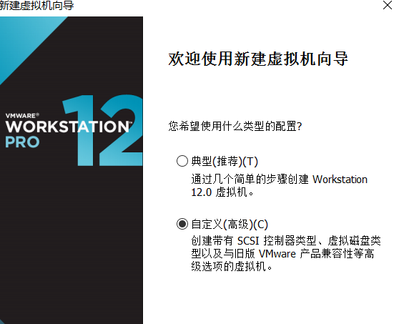

Slide 11
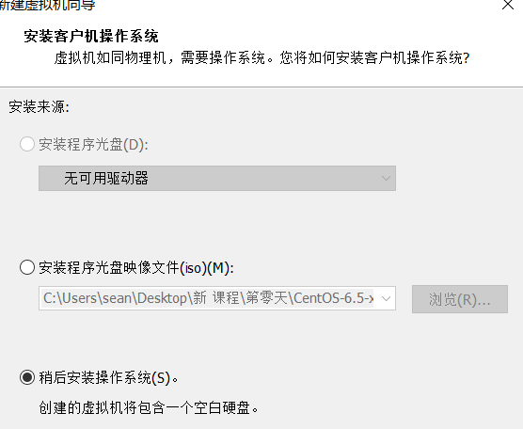

Slide 12
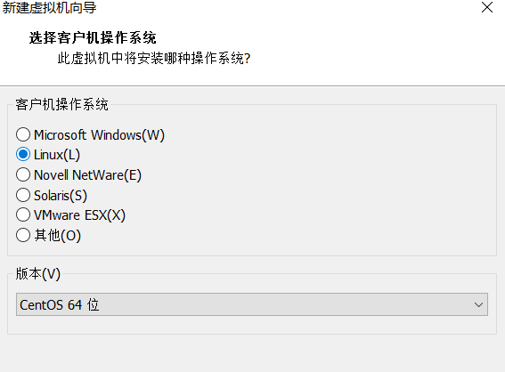

Slide 13
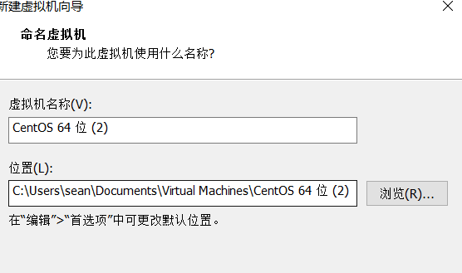

Slide 14
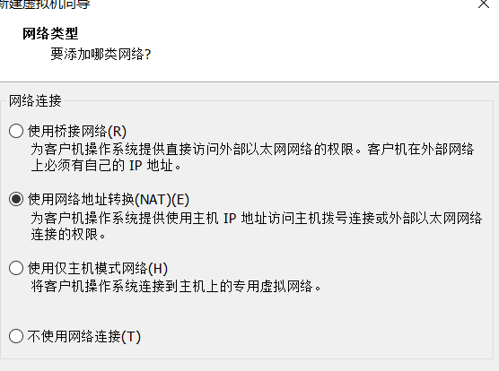

Slide 15
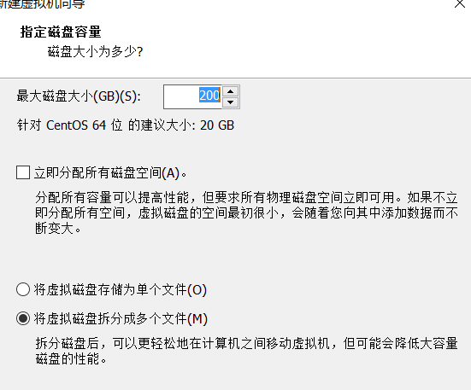

Slide 16
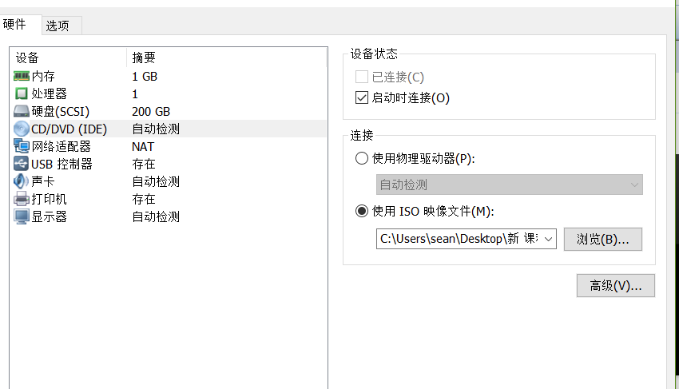

Slide 17
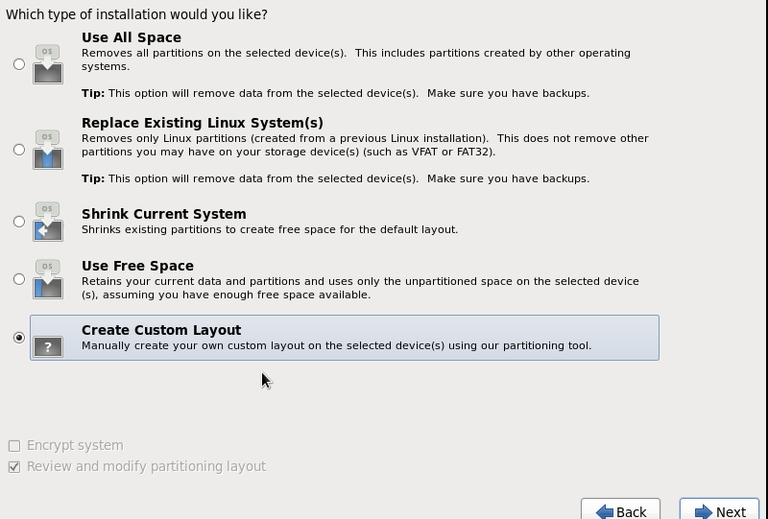

Slide 18
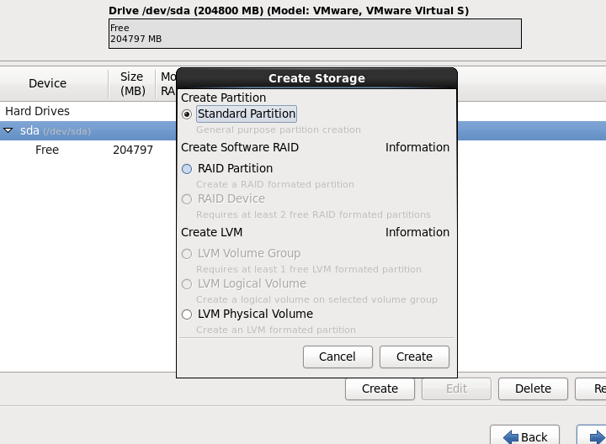

Slide 19
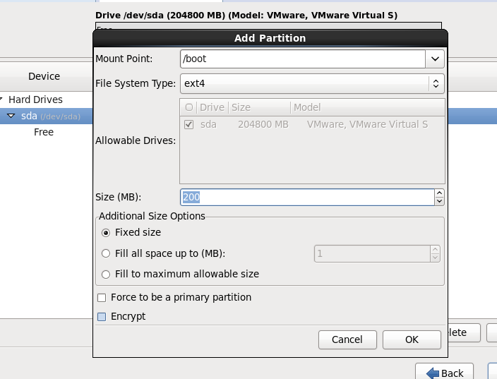

Slide 20
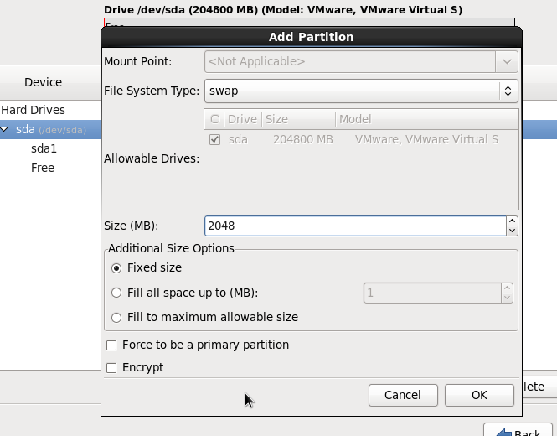

Slide 21
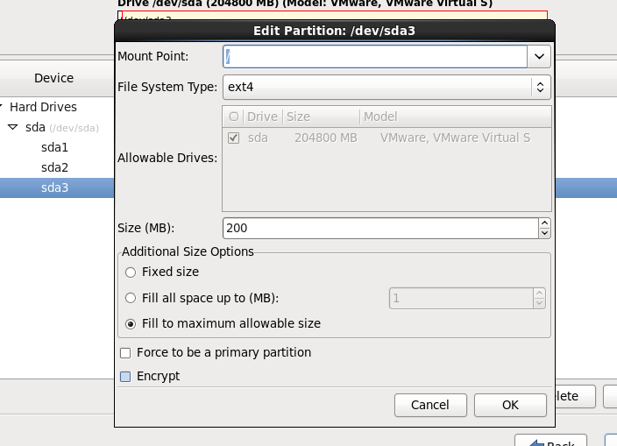

Slide 22
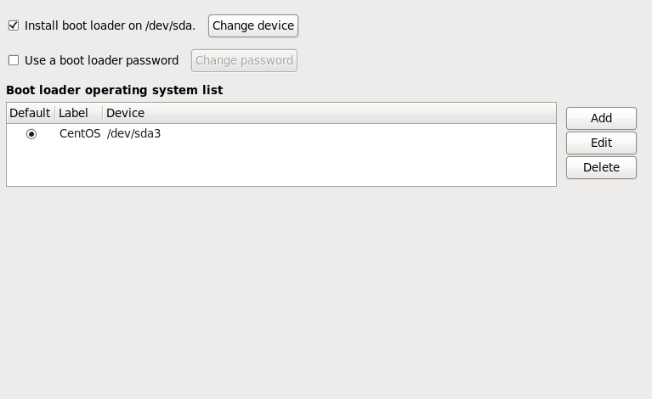

Slide 23
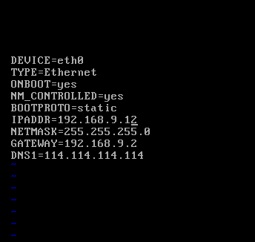
安装操作系统
设置IP:
VM:编辑>虚拟网络编辑器
vi /etc/sysconfig/network-scripts/ifcfg-eth0
删除UUID和MAC地址
ONBOOT=yes
BOOTPROTO=static
IPADDR=192.168.9.253
NETMASK=255.255.255.0
GATEWAY=192.168.9.2
DNS1=1921.68.9.2
rm -fr /etc/udev/rules.d/70-persistent-net.rules

Slide 24
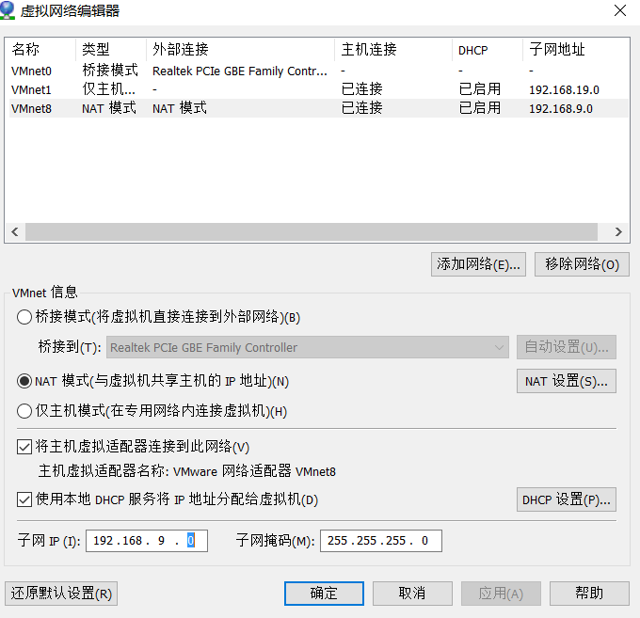
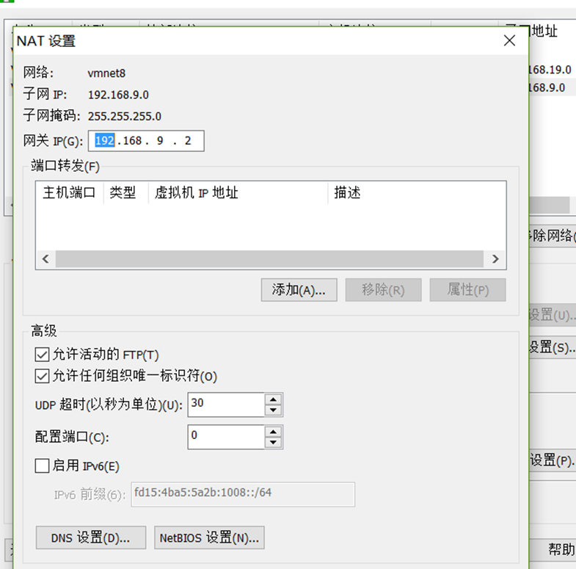

Slide 25
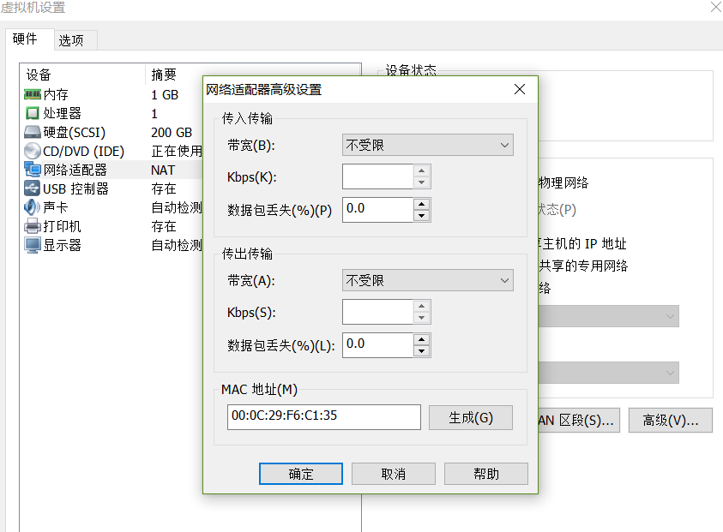
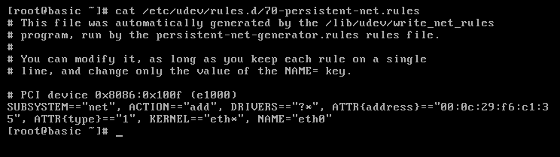
为什么要删除70-persistent-net.rules

Slide 26
VM：
默认维护，每一台克隆，或，新建的虚拟机，MAC地址不重复
如果虚拟机保留 /etc/udev/rules.d/70-persistent-net.rules这个文件，在通过该虚拟机克隆的时候:
1，文件被带到新的虚拟机中
2，vm变更了新的虚拟机的mac地址
so：新机器不能使用eth0接口
你配置的/etc/sysconfig/network-scripts/ifcfg-eth0就不能应用

Slide 27
关闭防火墙&Selinux
service iptables stop
chkconfig iptables off
vi /etc/selinux/config
SELINUX=disabled
关机
拍摄快照
注意：日后，虚拟机一定要用快照克隆

Slide 28
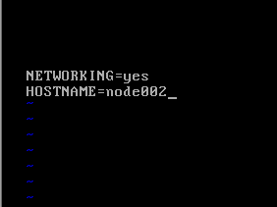
克隆虚拟机
准备4台虚拟机
配置IP
配置主机名
vi /etc/sysconfig/network
HOSTNAME=OOXX
配置hosts
vi /etc/hosts LINUX
c:/windows/system32/drivers/etc/hosts
关机
拍摄快照

Slide 29
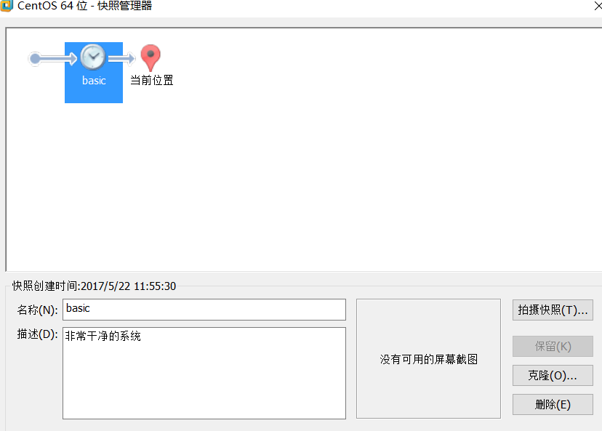

Slide 30
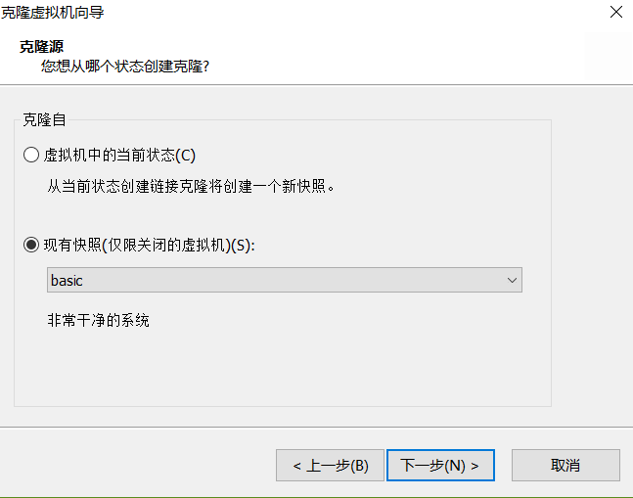

Slide 31
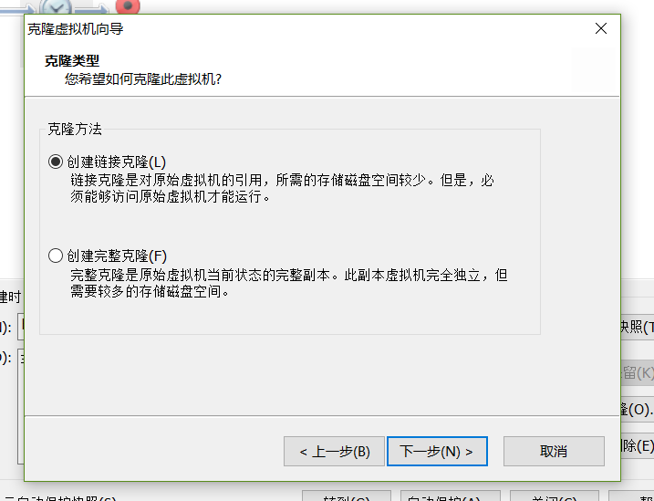

Slide 32
